Slide 1

lycée d’enseignement Général
et technologique
Présentation
aux élèves de SECONDE et à leur famille
Novembre 2021
Rentrée 2020

Slide 2
S’ORIENTER APRÈS LA SECONDE
2

Slide 3
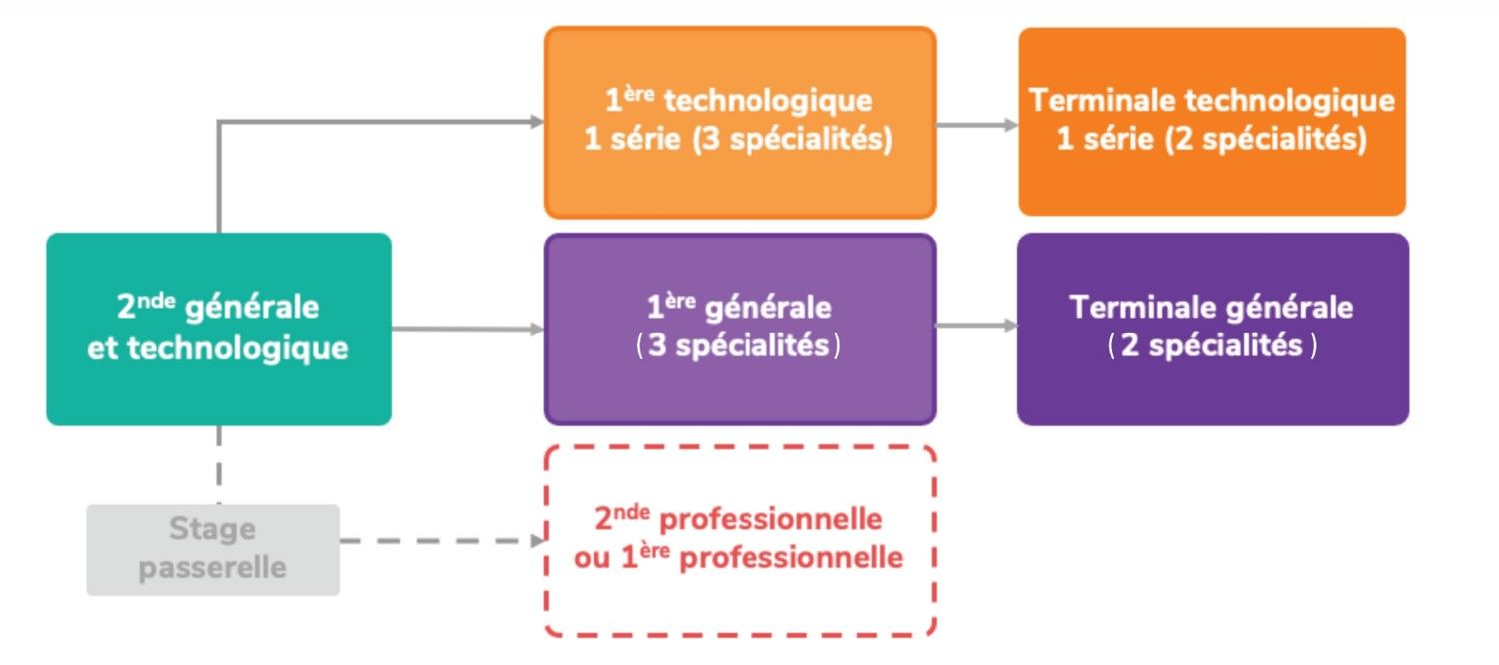

S’ORIENTER APRÈS LA SECONDE
https://www.onisep.fr/formation#apres-la-3%E1%B5%89-la-voie-professionnelle
3
Notes:
3

Slide 4
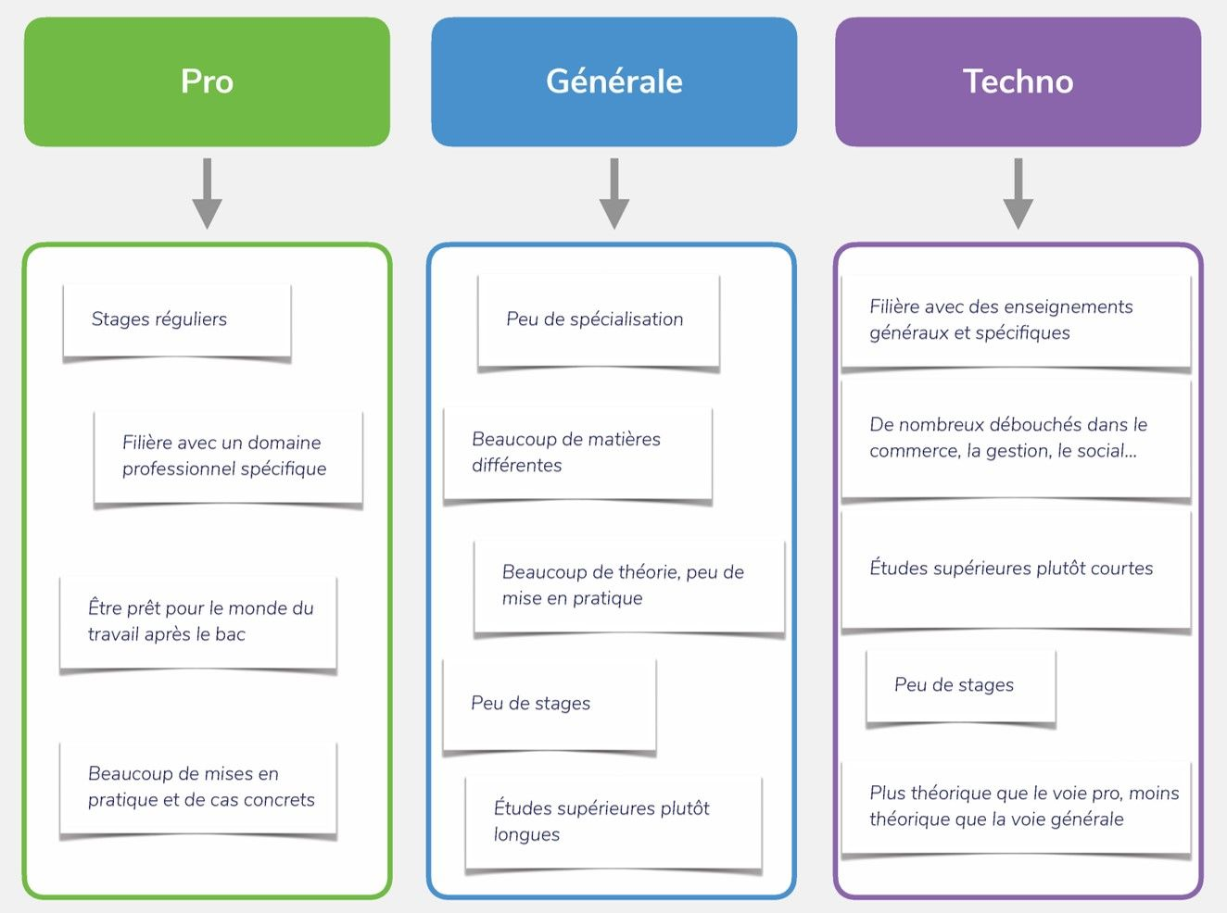
la

Slide 5
LES CLASSES
DE PREMIÈRE
ET DE TERMINALE
en lycée GÉNÉRAL et TECHNOLOGIQUE
5

Slide 6
LES CLASSES de première et de terminale
Dans chaque voie, générale ou technologique :
Des enseignements communs à tous les élèves
Des enseignements de spécialité pour chacun
Attachés à la série en voie technologique
Choisis par les élèves en voie générale
Des enseignements optionnels pour les élèves qui le souhaitent, selon l’établissement.
6

Slide 7
En Première de la voie générale
3 enseignements de spécialité (EDS) (4h hebdomadaires par spécialité) à choisir parmi :
  HGGSP : Histoire-géographie, géopolitique et sciences politiques*
  HLP : Humanités, littérature et philosophie*
  LLCER : Langues, littératures et cultures étrangères et régionales*
  Mathématiques*
  Physique-chimie*
  SVT : Sciences de la vie et de la Terre*
  SES : Sciences économiques et sociales*
  NSI : Numérique et sciences informatiques
  Arts (arts plastiques ou arts du cirque ou musique ou théâtre ou cinéma-audiovisuel ou danse ou histoire des arts)
  Biologie-écologie (dans les lycées agricoles uniquement)
  LLCA : Littérature, langues et cultures de l’Antiquité
  SI : Sciences de l'ingénieur
  EPPCS : Éducation physique, pratiques et culture sportives
Enseignements communs
  Français : 4h
  Histoire-géographie : 3h
  LVA et LVB : 4h30
  Éducation physique et sportive : 2h
  Enseignement scientifique : 2h
  Mathématiques : 1h30**
  Enseignement moral et civique : 18h annuelles
1 enseignement optionnel au plus
(3h hebdomadaires par option) à choisir parmi :
  Langue vivante C : Italien
  Arts
  Langues et cultures de l’antiquité (LCA)
** pour les élèves ne choisissant pas l’EDS Mathématiques
*Enseignements de spécialités proposés au lycée Lucie Aubrac, Sommières, septembre 2026
7

Slide 8
Les EDS à Lucie Aubrac
« Les mots des enseignants de spécialité »

Slide 9

HGGSP
« Histoire Géographie, Géopolitique, Sciences Politiques»
En Première, 4h / semaine
Évaluation en contrôle continu, coeff 8 (si EDS abandonnée en 1ère)
En Terminale, 6h / semaine
Épreuve écrite, coef 16
Grand Oral, coef 8 (en 2027)
Consulter le diaporama de présentation de la spécialité accessible sur le site du lycée.
Pour qui ?
Aux élèves qui aiment comprendre le monde, qui suivent l’actualité et s’intéressent aux relations internationales. S’ouvrir à la complexité de notre environnement, développer un esprit critique et se forger une culture générale solide.
Compétences travaillées :
> Analyser de manière critique des documents et les mettre en perspective
> Effectuer des recherches documentaires en vue de la création de dossiers
> S’exprimer à l’écrit en rédigeant des dissertations structurées
> S’exprimer à l’oral en présentant des exposés argumentés
> Travailler de manière autonome et en groupes
Etudes supérieures :
Classes préparatoires aux grandes écoles
Ecole de commerce, de journalisme, de management, etc.
Instituts d’études politiques
Universités : droit, économie, politique, géographie, histoire, sciences politiques, etc.

Slide 10

HLP
« Humanité, Littérature et Philosophie »
HLP
Humanités, Littérature et Philosophie
En Première, 4h / semaine
Évaluation en contrôle continu, coeff 8 (si EDS abandonnée en 1ère)
En Terminale, 6h / semaine
Épreuve écrite, coef 16
Grand Oral, coef 8 (en 2027)
Pourquoi la HLP est unique ?
Parce qu’elle est la seule à allier deux disciplines (et donc deux enseignants) : la littérature et la philosophie. Il s’agit d’étudier un programme commun mais avec deux angles différents.
Quels en sont les avantages ?
Elle permet de développer les compétences demandées en français l'année des épreuves anticipées du bac de français et de découvrir déjà, dès la classe de première, le raisonnement philosophique.
À qui s’adresse-t-elle ?
Elle s'adresse surtout aux élèves curieux et intéressés par les humanités, désireux de débattre, de travailler les compétences orales et l'éloquence, rigoureux dans les raisonnements et dans l'argumentation... bref à presque tout le monde mais il faut quand même aimer la littérature et aimer lire !

Slide 11

LLCE Anglais
« Langues, littératures et cultures étrangères »
En Première, 4h / semaine
Évaluation en contrôle continu, coeff 8 (si EDS abandonnée en 1ère)
En Terminale, 6h / semaine
Épreuve double : Ecrit + une épreuve orale de 20 min en anglais, coef 16
Grand Oral, coef 8 (en 2027)
L’objectif de cette spécialité est d'approfondir la maîtrise de la langue et des cultures anglophones en utilisant des stratégies d'analyse de documents et de comparaison. On y travaille donc des œuvres littéraires (deux livres en anglais sont à lire chaque année) mais pas que!
À qui s’adresse-t-elle ?
Cette spécialité s'adresse à tous ceux qui souhaitent faire plus d'anglais, mais attention, une bonne maîtrise de la langue écrite comme orale est indispensable pour s'y épanouir.
Cette spécialité LLCE Anglais n'est pas du soutien mais bien un réel approfondissement de la langue.
Sont abordés l’étude des textes et autres documents en anglais, pas de révisions de grammaire de base.
La moitié de la note du bac étant un oral de 20 minutes en terminale, les élèves doivent être conscients qu'il leur sera demandé de prendre la parole en classe dès la première.

Slide 12

Mathématiques
En Première, 4h / semaine
Évaluation en contrôle continu, coeff 8 (si EDS abandonnée en 1ère)
En Terminale, 6h / semaine
Épreuve écrite, coef 16
Grand Oral, coef 8 (en 2027)
Spécialité Mathématiques en Première
La spécialité Mathématiques en Première permet d’approfondir les notions abordées au collège et en Seconde. Elle développe la maîtrise du raisonnement, de la logique et des outils mathématiques utiles dans de nombreuses filières. Le programme aborde l’algèbre, les fonctions, les probabilités, les statistiques, la géométrie analytique (dans le plan) et les suites. Cette spécialité renforce la capacité à résoudre des problèmes, modéliser des situations concrètes et utiliser le numérique.
Spécialité Mathématiques en Terminale
La spécialité Mathématiques en Terminale consolide les acquis de Première et introduit des notions plus avancées. Elle approfondit l’analyse (dérivation, limites, continuité), l’algèbre (probabilités, variables aléatoires, lois continues), ainsi que la géométrie (dans l'espace) et la résolution de problèmes complexes. Cette spécialité développe un raisonnement rigoureux, indispensable pour les études scientifiques, économiques ou techniques, et prépare efficacement à l’enseignement supérieur.
En Première :
Epreuve anticipée de mathématiques au Bac (coefficient 2)
Pour tous les lycéens, plus de renseignements ici : https://www.education.gouv.fr/reussir-au-lycee/nouvelle-epreuve-anticipee-de-mathematiques-en-classe-de-1re-pour-l-annee-scolaire-2025-2026-450607
En terminale :
Deux options facultatives possibles :
Si EDS Maths, option de 3h de maths expertes en plus possibles
Si pas de spécialité Maths en terminales, option de 3h de maths complémentaires possibles.

Slide 13

Numérique et Sciences Informatiques
En Première, 4h / semaine
Évaluation en contrôle continu, coeff 8 (si EDS abandonnée en 1ère)
En Terminale, 6h / semaine
Épreuve double : Ecrit + Pratique (1h), coef 16
Grand Oral, coef 8 (en 2027)
L’enseignement de spécialité Numérique et sciences informatiques propose aux élèves de découvrir des notions en lien, entre autres, avec l’histoire de l’informatique, la représentation et le traitement de données, les interactions homme-machine, les algorithmes, le langage et la programmation.
L’élève s’y approprie des notions de programmation en les appliquant à de nombreux projets.
La mise en œuvre du programme multiplie les occasions de mise en activité des élèves, sous diverses formes qui permettent de développer des compétences transversales (autonomie, initiative, créativité, capacité à
travailler en groupe, argumentation, etc.).
Source : https://eduscol.education.fr/document/30817/download
Compétences travaillées :
> Rigueur : La programmation et l’algorithmique développent la logique et la résolution de problèmes.
> Travail en équipe : La participation à des projets collaboratifs permet d'acquérir une compétence essentielle dans de nombreuses carrières.
> Esprit analytique : Les méthodes apprises sont utiles dans d'autres matières comme les mathématiques.

Slide 14

Physique - Chimie
Les séances en 1ère et en terminale s’articulent entre cours et TP.
En Première
- 4h / semaine
Évaluation en contrôle continu, coeff 8 (si EDS abandonnée en 1ère)
En Terminale
- 6h / semaine
Épreuves de la spécialité au Bac
- Le grand Oral, coef 8 (en 2027)
- Épreuve double : Écrit + ECE (épreuve expérimentale), coeff 16
Conseils des enseignants de PC :
Très fortement recommandé (voire impératif) de suivre également la spécialité math pour pouvoir suivre correctement la spécialité SPC.
Compétences requises et développées :
> Appétence pour les sciences, volonté de comprendre les phénomènes physiques et chimiques
> Maîtrise de l'outil mathématiques
> Esprit rigoureux - Travail sur l'esprit critique
> Réalisation d'expériences, travail sur la technicité
Etudes supérieures :
Ingénieur (CPGE), Santé (PASS/LAS), vétérinaire, université, des BTS, des BUT …
Pour en savoir plus, consulter la page de la spécialité SPC sur le site du lycée, demander la brochure ou n’hésitez pas à vous rapprocher d’un enseignant de SPC.

Slide 15
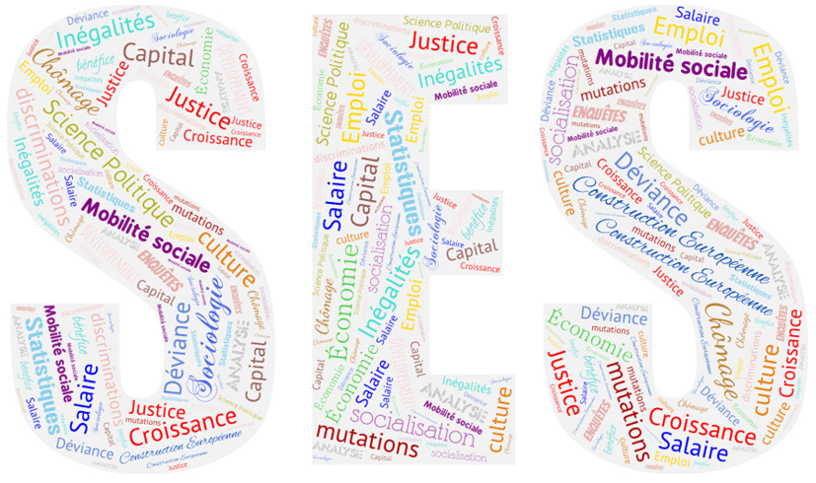
Sciences Economiques et Sociales
En Première, 4h / semaine
Évaluation en contrôle continu, coeff 8 (si EDS abandonnée en 1ère)
En Terminale, 6h / semaine
Épreuve écrite, coef 16 + grand Oral, coef 8 (en 2027)
L'enseignement de spécialité Sciences économiques et sociales renforce et approfondit la maîtrise des concepts, méthodes et problématiques essentiels de la science économique, de la sociologie et de la science politique. Il éclaire les grands enjeux économiques, sociaux et politiques des sociétés contemporaines. En articulant une approche pluridisciplinaire qui s'appuie notamment sur les sciences sociales, cet enseignement contribue a` l’amélioration de la culture économique, sociologique et politique.
Une spécialité destinée à tous les élèves curieux du fonctionnement de l’économie, de la société et du monde politique qu’ils aient ou non une idée précise de leur orientation post-bac.
Compétences travaillées :
Une formation plurielle où s’entremêlent des compétences rédactionnelles et des savoir-faire statistiques.
Avoir une aisance avec les nombres
Développer des aptitudes à débattre de façon rigoureuse et structurée
Faire preuve d’un esprit d’analysé critique
Il faut avoir une appétence envers les thématiques du programme en lien avec des problématiques économiques, sociologiques et politiques, être curieux et attiré vers des sujets liés à l’actualité économique et sociale.
L’intérêt et l’investissement apportés en 2nde est un indicateur de sa motivation à choisir la spécialité SES.
La spécialité SES, et ensuite… ?
Les classes préparatoires aux grandes écoles.
Universités – Licence et Master / Ecoles de Commerce/ de journalisme.
Etudes courtes : BTS, BUT.

Slide 16


Sciences de la Vie et de la Terre
Les séances en 1ère et en terminale s’articulent entre cours et TP.
En Première
- 4h / semaine
Évaluation en contrôle continu, coef 8 (si EDS abandonnée en 1ère)
En Terminale
- 6h / semaine
Épreuves de la spécialité au Bac
- Le grand Oral, coef 8 (en 2027)
Épreuve double : Écrit + ECE (épreuve expérimentale), coef 16
Compétences travaillées :
> Appétence pour les sciences, être curieux du fonctionnement du vivant, de la planète et du corps humain, volonté de comprendre les phénomènes environnementaux actuels
> Pratiquer des démarches scientifiques, concevoir, créer, réaliser
> Utiliser le numérique et l’outil mathématiques
> Adopter un comportement éthique et responsable
> Développer un esprit critique
Communiquer, argumenter, pratiquer des langages rigoureux et scientifique, développer des compétences rédactionnelles
Les SVT sont la matière scientifique la plus littéraire.
Attention, les exigences en spécialité SVT sont beaucoup plus importantes que ce qui est attendu en 2nde !
Etudes supérieures :
Santé, vétérinaire (BCPST), ingénieur, université, des BTS, des BUT …(agronomie, environnement, géosciences, enseignement, psychologie, etc.),
Pour en savoir plus, consulter la page de la spécialité SVT sur le site du lycée, demander la brochure ou n’hésitez pas à vous rapprocher d’un enseignant de SVT.

Slide 17
En Première de la voie technologique
L’organisation en séries est maintenue
Les élèves optant pour la voie technologique se dirigent vers une série, qui déterminera leurs 3 enseignements de spécialité :
  STMG : Sciences et technologies du management et de la gestion
  STL : Sciences et technologies de laboratoire
  STD2A : Sciences et technologies du design et des arts appliqués
  ST2S : Sciences et technologies de la santé et du social
  STI2D : Sciences et technologies de l’industrie et du développement durable
  S2TMD : Sciences et techniques du théâtre, de la musique et de la danse
  STHR : Sciences et technologies de l’hôtellerie et de la restauration (La série STHR s’intègre dès la Seconde)
  STAV : Sciences et technologies de l’agronomie et du vivant (dans les lycées agricoles uniquement)
2 enseignements optionnels au plus à choisir parmi :
  Arts
  Éducation physique et sportive
Enseignements communs à toutes les séries
  Français : 3h
  Histoire-géographie : 1h30
  LVA ou LVB au choix
(+ enseignement technologique en LV) : 4h (dont 1h d’ETLV)
  Éducation physique et sportive : 2h
  Mathématiques : 3h
  Enseignement moral et civique : 18h annuelles
17

Slide 18
UN CHOIX RAISONNÉ ET STRATÉGIQUE : SELON SES GOÛTS, SES MOTIVATIONS ET SES CAPACITÉS
POUR...
LA COMPOSITION DE LA NOTE DU BAC
18

Slide 19

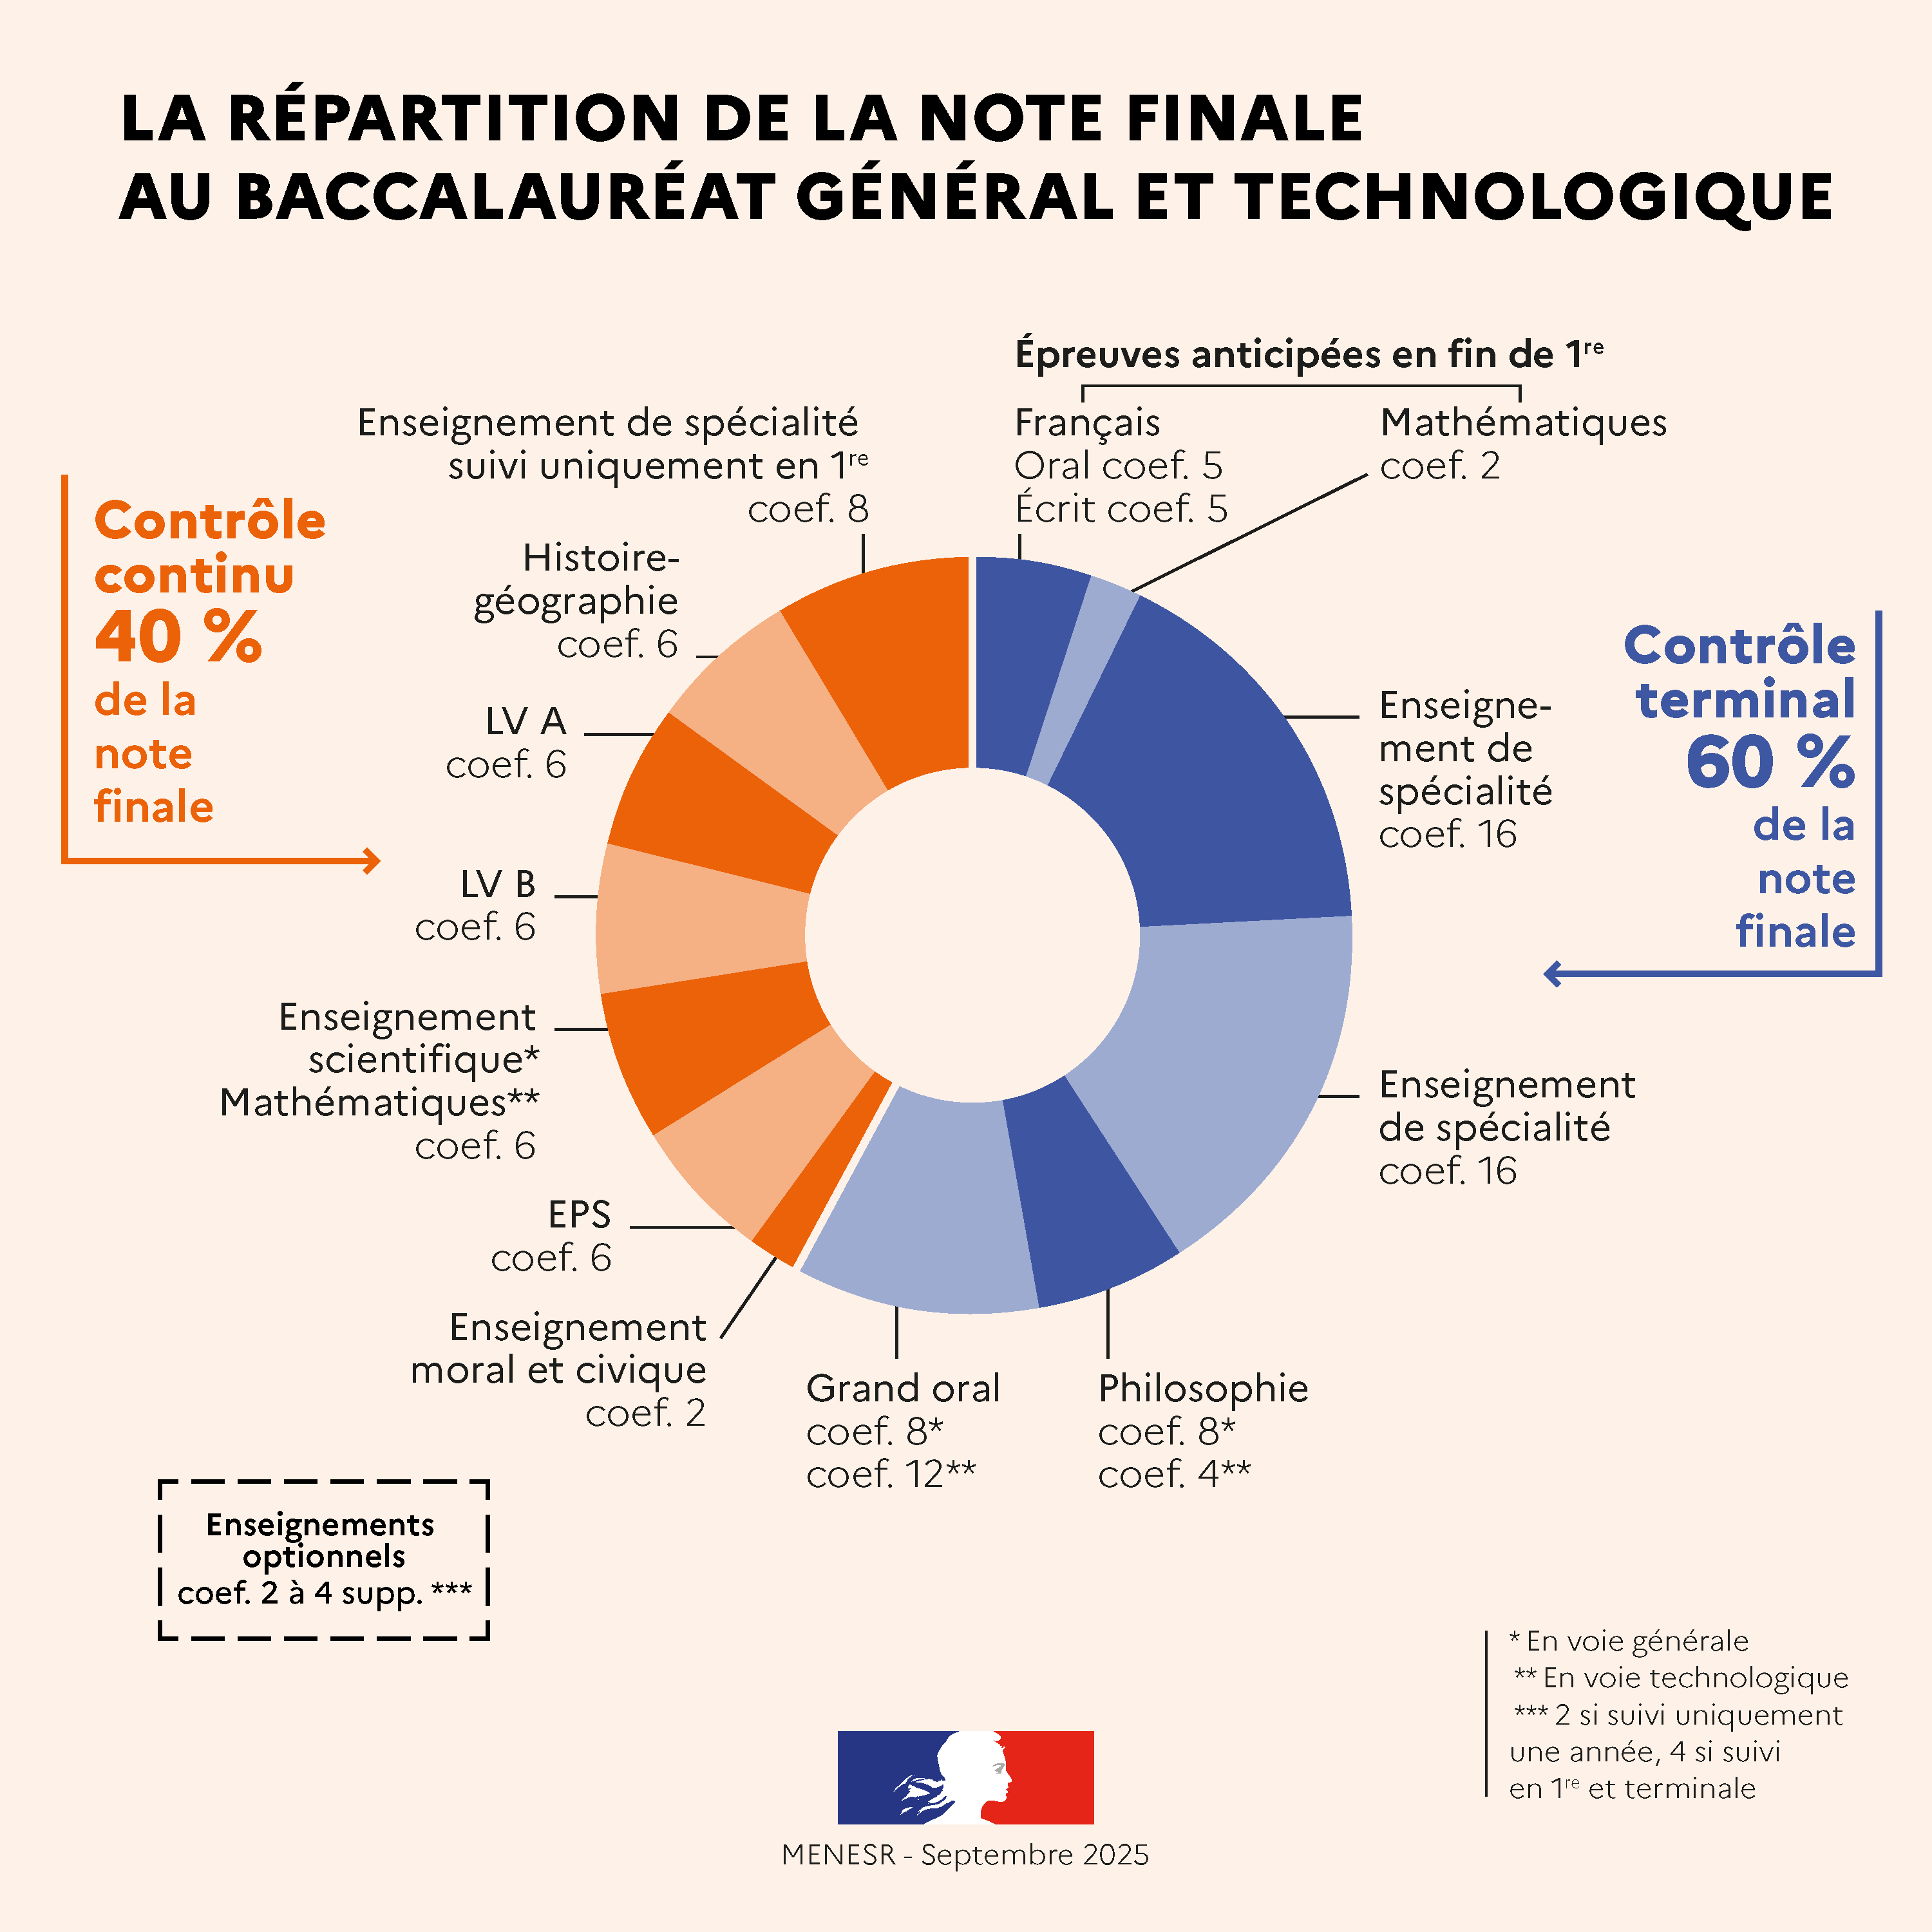
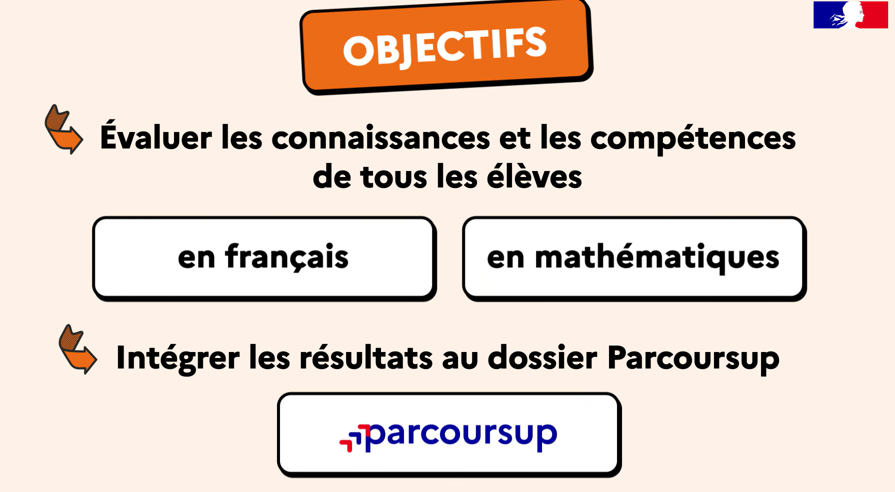
COMPOSITION DE LA NOTE du bac
https://www.education.gouv.fr/reussir-au-lycee/comment-calculer-votre-note-au-baccalaureat-325511
19

Slide 20
Le contrôle continu
Le baccalauréat comprend une part de contrôle continu pour valoriser un travail régulier tout au long de l’année de première et de l’année de terminale.
  Le contrôle continu reflète mieux le travail régulier de l’élève. Il tient compte de sa progression et permet à l’élève de cumuler ses acquis pour l’obtention du baccalauréat.
  Le contrôle continu engendre moins de stress car l’effort de révisions est mieux réparti, évitant le bachotage en fin de terminale. Il s’inscrit dans le cours normal de la scolarité.
  Le contrôle continu permet aux élèves d’identifier leurs points forts et leurs lacunes et de progresser dans leurs apprentissages.
20

Slide 21
La prise en compte du contrôle continu pour le Baccalauréat
Les 40% de la note du baccalauréat évalués en contrôle continu concernent les enseignements obligatoires ne faisant pas l’objet d’épreuves terminales. Ils sont calculés à partir des résultats obtenus en classe pendant les deux années du cycle terminal, en Première et en Terminale, dans les enseignements suivants :
L’enseignement de spécialité suivi uniquement en classe de 1ère (coefficient 8)
En histoire-géographie, en enseignement scientifique (Maths, PC et SVT) dans la voie générale / en mathématiques dans la voie technologique, en langue vivante A et en langue vivante B (dans chaque enseignement, coefficient 3 pour la classe de première et coefficient 3 pour la classe de terminale, soit un coefficient 6 sur le cycle terminal)
En éducation physique et sportive (coefficient 6 sur le cycle terminal)
En enseignement moral et civique (coefficient 1 pour la classe de première et coefficient 1 pour la classe de terminale, soit un coefficient 2 sur le cycle terminal)
21

Slide 22
Absence des élèves aux évaluations
Si l’absence d’un élève à une évaluation est jugée par son professeur comme faisant porter un risque à la représentativité de sa moyenne trimestrielle ou semestrielle, l’établissement établira un projet d’évaluation pour décider des modalités de rattrapage et de prise en compte des résultats.
Chaque établissement écrit son projet d'évaluation (PLE) qui est mis en place dès l’année de première.
Si un élève ne dispose pas d'une moyenne annuelle pour un ou plusieurs enseignements en classe de première ou en classe de terminale, il est convoqué à une évaluation de remplacement.
Si la moyenne manquante est celle de l'année de première, cette évaluation ponctuelle est organisée avant la fin de l’année de première et porte sur le programme de la classe de première.
Si la moyenne manquante est celle de l'année de terminale, l'évaluation ponctuelle est organisée avant la fin de l'année de terminale et porte sur le programme de terminale.
La note obtenue par l'élève à cette évaluation de remplacement est retenue en lieu et place de la moyenne manquante.
22

Slide 23
Enseignement de spécialité suivi uniquement en première
Voie générale
  L’élève de 1re communique au conseil de classe du 3e trimestre l’enseignement de spécialité qu’il ne souhaite pas poursuivre en Terminale.
  La moyenne annuelle de première dans cet enseignement est prise en compte dans les 40% du contrôle continu, avec un coefficient 8.
Voie technologique
Les enseignements de spécialité suivis uniquement en classe de première sont les suivants, selon les séries :
STMG : Sciences de gestion et numérique
STL : Biochimie - biologie
STD2A : Physique - chimie
STI2D: Innovation technologique
ST2S : Physique - chimie pour la santé
STHR : Enseignement scientifique alimentation - environnement
S2TMD : Économie, droit et environnement du spectacle vivant
STAV : (En lycée agricole)
23

Slide 24
UN CHOIX RAISONNÉ ET STRATÉGIQUE : SELON SES GOÛTS, SES MOTIVATIONS ET SES CAPACITÉS
POUR...
QUELLE VOIE, QUELLES SPÉCIALITÉS POUR QUELLES ÉTUDES SUPÉRIEURES ?
24

Slide 25
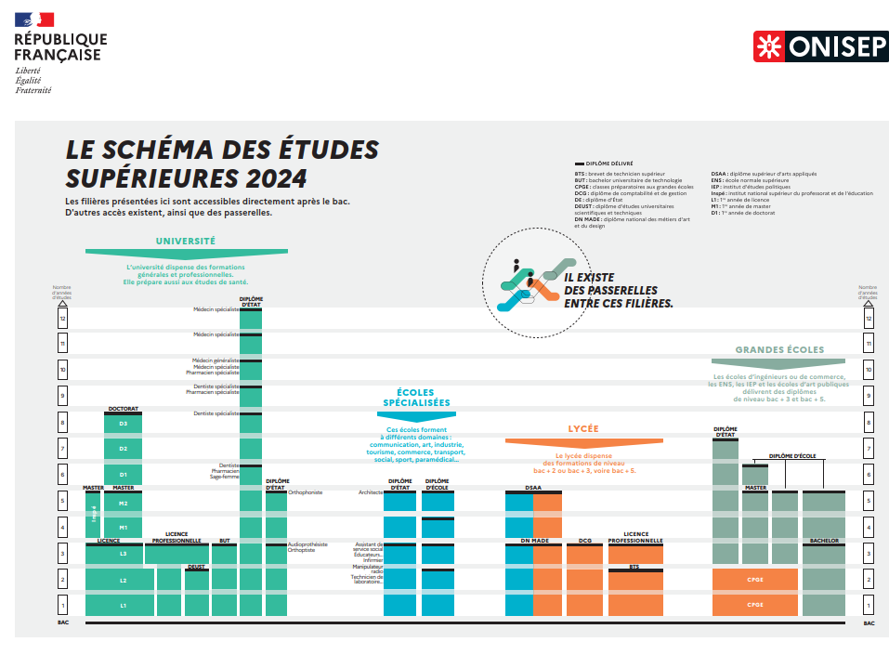
https://www.onisep.fr/orientation/l-enseignement-superieur/le-schema-des-etudes-apres-le-bac

Slide 26

UN CHOIX RAISONNÉ ET STRATÉGIQUE : SELON SES GOÛTS, SES MOTIVATIONS ET SES CAPACITÉS
Grâce à...
L’ACCOMPAGNEMENT ET L’ORIENTATION
PENDANT L’ANNÉE SCOLAIRE
26

Slide 27
L’ACCOMPAGNEMENT AU CHOIX D’ORIENTATION
Accompagnement de l’élève dans ses choix d’orientation et son projet d’études.
=> Aider les jeunes à construire leur parcours de formation et leurs projets professionnels tout au long de la vie commence par les accompagner à développer des compétences à s’orienter.
Une organisation pour l’AP Orientation
  Un projet de l’équipe pédagogique coordonné par le professeur principal de la classe ou les professeurs référents, Mme Devaux-Riou pour le cycle terminal et Mme Abénoza pour le niveau 2nde GT.
  Une mise en œuvre possible par tous les enseignants, dans le cadre de leur service ou en heures supplémentaires.
  Un appui des CPE (conseillers principaux d’éducation), professeurs documentalistes et PsyEN (psychologues de l’éducation nationale), ainsi que des personnels de direction.
  Psychologue de l’éducation nationale au lycée Lucie Aubrac :
Prises de rendez-vous à la vie scolaire.
27

Slide 28
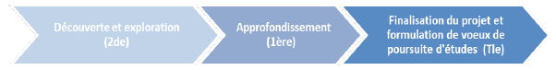
Accompagnement AU CHOIX d’orientation
Classe de seconde
Frise chronologique de l’orientation
Septembre | Octobre | Novembre | Décembre 2 décembre : Présentation des EDS Vœux provisoires sur les téléservices | Janvier Conseils de classe du 1er semestre + Réunions de remise de bulletin en février | Février 13 février : Forum de l’orientation pour le niveau 2nde 14 février : JPO (Journée Portes Ouvertes) | Mars | Avril | Mai Vœux définitifs sur les téléservices Bilan AP orientation 2nde | Juin Conseils de classe du 2ème semestre Stage de fin de 2nde
Phase d’information
Phase provisoire d’orientation
Phase définitive d’orientation
Séances d’AP Orientation :
Élaborer son projet d’orientation
Connaître les formations de l’enseignement supérieur
Découvrir le monde professionnel et s’y repérer
- un stage d’observation obligatoire en fin de seconde du 15 au 26 juin 2026
https://www.education.gouv.fr/reussir-au-lycee/un-stage-en-juin-pour-les-eleves-de-seconde-generale-et-technologique-380196
Plateforme 1jeune1solution : https://stagedeseconde.1jeune1solution.gouv.fr/maintenance_estivale.html
28

Slide 29
Accompagnement AU CHOIX d’orientation
Trois objectifs s’appuyant sur le référentiel des compétences à s’orienter
S'informer et se repérer dans la société de l'information ;
Se découvrir et cultiver ses ambitions ;
Se construire et se projeter dans un monde incertain ;
Deux types d’acteurs
Accompagnement par les personnels de l’ Éducation nationale.
Changement : depuis la loi pour « la liberté de choisir son avenir professionnel », les régions peuvent participer à l’information sur les métiers et les formations en mandatant des partenaires extérieurs.
Modalités de mise en œuvre
Une démarche active et de projet.
L’utilisation de cas concrets et de supports diversifiés.
Des activités en autonomie ou en groupe.
Des mises en perspectives dans une grande variété de secteurs professionnels et domaines de formation.
L’accompagnement aux choix d’orientation est organisé par référence – à titre indicatif – à un volume de 54h élèves annuelles.
29

Slide 30
UN CHOIX RAISONNÉ ET STRATÉGIQUE : SELON SES GOÛTS, SES MOTIVATIONS ET SES CAPACITÉS
Grâce à ...
DES OUTILS POUR S’ORIENTER
30

Slide 31
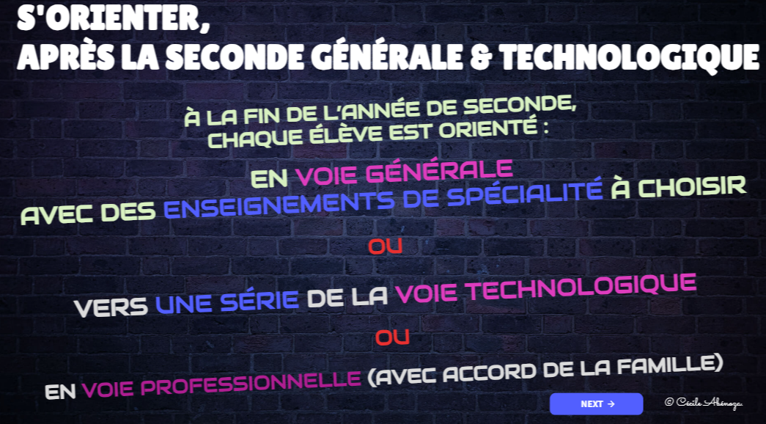
Outils D’accompagnement
dans l’orientation en seconde
Dans le cadre de l’accompagnement à l’orientation, un site comparatif de la 1ère Générale (avec ses enseignements de spécialités) et la 1ère Technologique (avec ses séries) a été réalisé afin d’aider les élèves dans leur choix :
Orientation_Choisir : https://view.genial.ly/616fdbc9f5873a0de3434048
Ce site contient, entre autres, des vidéos descriptives des EDS pour la voie générale et des Séries pour la voie technologique
31

Slide 32
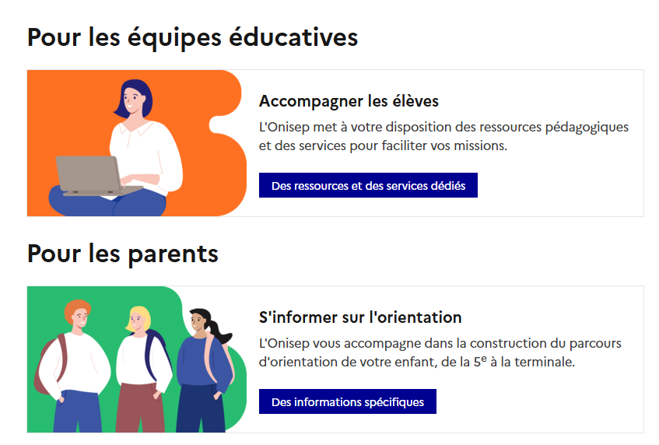

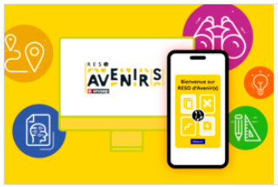
Outils D’accompagnement
dans l’orientation en seconde
Les lycéens et leurs familles disposent de sites dédiés pour construire leur démarche de choix d’orientation, accessibles sur la plateforme Avenir(s) :
https://www.onisep.fr/avenir-s, qui propose de nombreuses ressources pour construire son orientation au lycée général et technologique
32

Slide 33

Outils D’accompagnement
dans l’orientation en seconde
Les lycéens et leurs familles disposent de sites dédiés pour construire leur démarche de choix d’orientation :
Les outils de la plateforme Avenir(s),
33

Slide 34
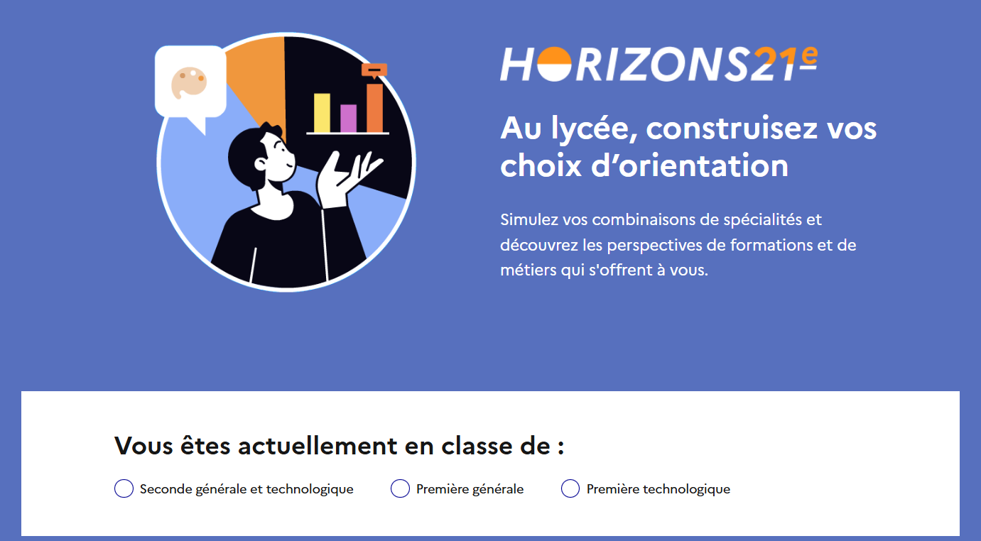
Outils D’accompagnement
dans l’orientation en seconde
Les lycéens et leurs familles disposent de sites dédiés pour construire leur démarche de choix d’orientation :
https://www.onisep.fr/horizons21, spécifiquement dédié au choix des enseignements de spécialité en fin de seconde et fin de première
34

Slide 35
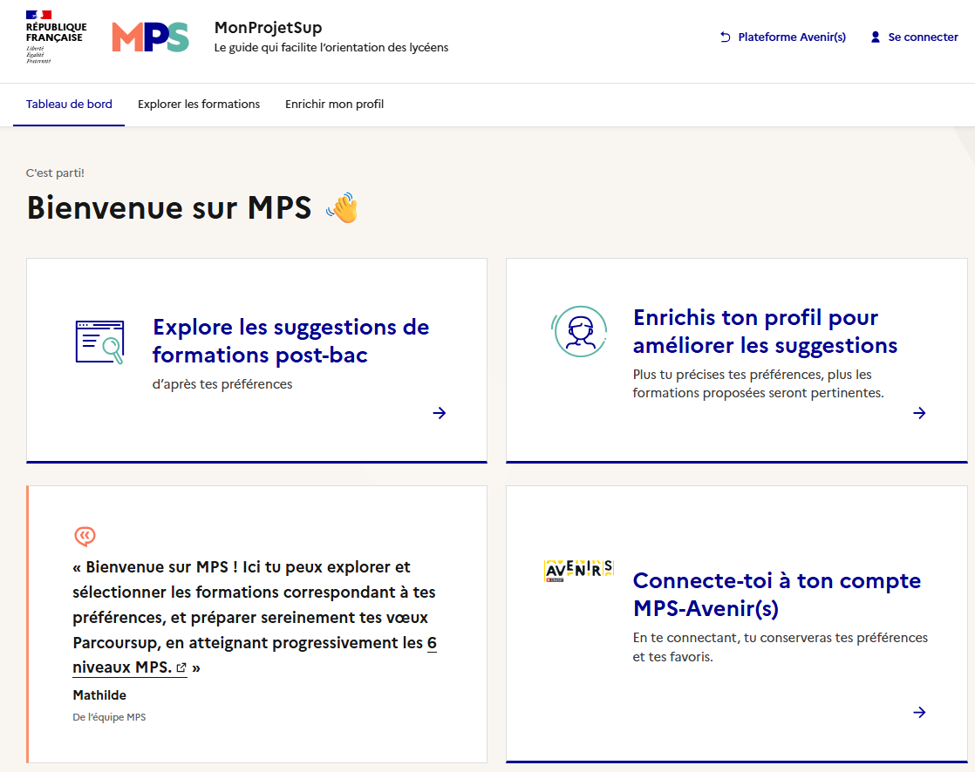
Outils D’accompagnement
dans l’orientation en seconde
Les lycéens et leurs familles disposent de sites dédiés pour construire leur démarche de choix d’orientation :
Mon Projet Sup, Le guide qui facilite l’orientation des lycéens.
35

Slide 36
Outils D’accompagnement
dans l’orientation en seconde
Les lycéens et leurs familles disposent de sites dédiés pour construire leur démarche de choix d’orientation :
Parcoursup.fr : pour chaque formation supérieure, une fiche descriptive est proposée avec des informations utiles et des conseils sur les différentes combinaisons de spécialités et d’options recommandées par les formations.
- possibilité de mettre en favoris des formations
- mise en place d’un comparateur des formations
- affichage des dates de journées portes ouvertes des établissements
Exemple, sur la page Comment choisir vos spécialités en seconde et en première?
Les élèves pourront :
- se renseigner sur les programmes des spécialités,
- seront inciter à faire des choix en fonction de ce qui leur plaît et les motive, à tenir compte de leurs capacités,
- consulter sur Parcoursup les recommandations des formations supérieures sur les parcours au lycée et consulter le rapport d’analyse des candidatures (avec un lien vers le moteur de recherches des formations de Parcoursup),
Consulter sur Parcoursup les informations sur le profil des candidats admis.
Connaitre les possibilités d’admission selon les combinaisons d’enseignements de spécialité et construire leur projet d'Avenir(s)
36

Slide 37

Neuf CONSEILS POUR CHOISIR SON ORIENTATION
À la fin de la classe de seconde, 3 enseignements de spécialité sont à choisir dans la perspective de la classe de première générale ou une série technologique (avec des spécialités propres à chaque série) dans la perspective de la classe de première technologique.
Dans les deux filières, 2 spécialités seront approfondies en classe de terminale.
Le lycée vous accompagne déjà dans cette démarche au travers de l’accompagnement à l’orientation.
Voici, en complément, quelques conseils pour réfléchir à vos choix.
Choisissez des enseignements de spécialité qui vous plaisent et dans lesquels vous êtes déjà à l’aise, ou bien qui vous tentent vraiment. Vos goûts seront les meilleurs moteurs de votre motivation et de votre réussite.
2. Vos parents et vous-mêmes pouvez demander des conseils à votre professeur principal et au personnel d’orientation de votre lycée, CPE et/ou PsyEN (prendre rendez-vous à la vie scolaire).
3. Consultez https://www.onisep.fr/horizons21
Cette application développée par l’ONISEP vous permet de voir toutes les correspondances possibles entre des combinaisons d’enseignements de spécialité et des « horizons » vers de futures études supérieures ou activités professionnelles.
4. Consultez la plateforme avenir(s) : https://www.onisep.fr/avenir-s
développé par l’ONISEP, c’est une mine d’informations et de ressources pour vous aider à concevoir peu à peu un projet d’orientation et à choisir vos enseignements de spécialité.
37

Slide 38
5. Renseignez-vous sur Parcoursup.fr : pour chaque formation supérieure, une fiche descriptive est proposée avec des informations utiles et des conseils sur les différentes combinaisons de spécialités et d’options recommandées par les formations.
6. Si vous souhaitez suivre un enseignement de spécialité qui n’est pas proposé dans votre lycée, vos parents peuvent s’informer auprès de votre professeur principal ou du proviseur. Des solutions sont possibles : suivre l’enseignement dans un lycée proche qui aura passé une convention avec votre lycée, ou demander à changer d’établissement.
Consultez aussi les enseignements de spécialité des autres lycées de votre académie. A noter : certains ont des solutions d’internat qui pourraient vous convenir.
https://www.education.gouv.fr/reussir-au-lycee (un site utile pour vous guider).
7. Pour construire son projet d’orientation, il est important de se renseigner par soi-même en allant aux JPO des établissements, à la rencontre des professionnels dans les différents salons de l’orientation organisés proche de son établissement, mais également ailleurs en région ou dans la France entière.
8. Comme beaucoup d’élèves, vous n’avez pas encore une idée précise des métiers qui vous plairaient. Réfléchissez tout de même à ce qui vous motive.
Pour mieux cerner vos centres d’intérêt et découvrir des métiers qui vous correspondraient, l’ONISEP vous propose un quiz :
https://www.onisep.fr/Media/Multimedia/Quiz-de-positionnement/Des-metiers-selon-mes-gouts
9. Consultez régulièrement l’ENT du lycée Lucie Aubrac, vous y trouverez de nombreuses ressources concernant l’orientation : https://lucie-aubrac-sommieres.mon-ent-occitanie.fr/
Salon de l’enseignement supérieur
(l’Étudiant)
15 au 17 janvier 2026, Montpellier
38

